Slide 1
Vier Gewinnt
Lucille Reeve, Hannah Kuhn, Jens Michalke, Kevin Klages

Slide 2
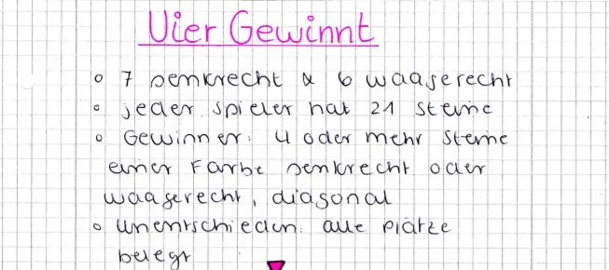
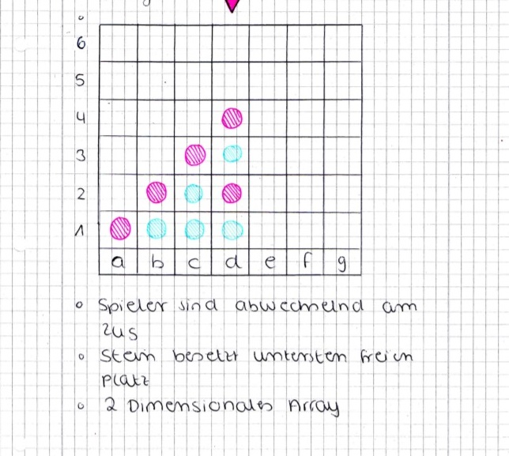
Konzeption

Slide 3
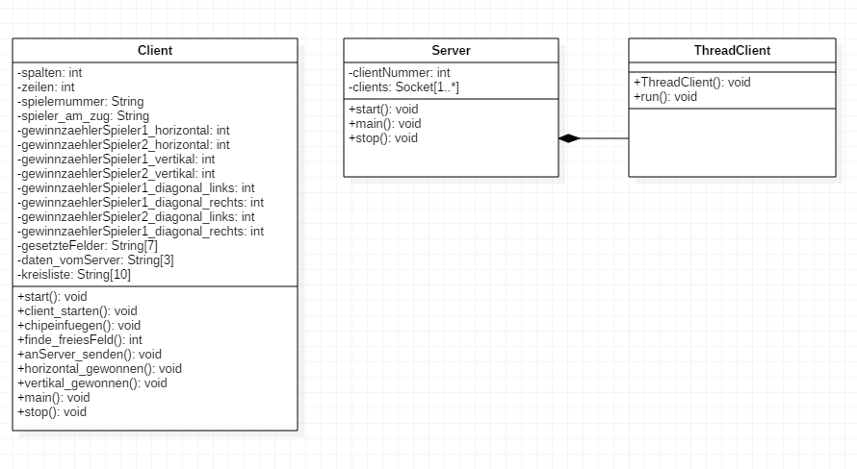
Konzeption

Slide 4
GUI
Umsetzung mit Swing fehlgeschlagen
Umstieg auf JavaFX
Grid Layout mit 7 Spalten und 6 Zeilen
Weiße Kreise mit Hilfe einer for-Schleife in das Layout eingefügt

Slide 5
GUI

Slide 6
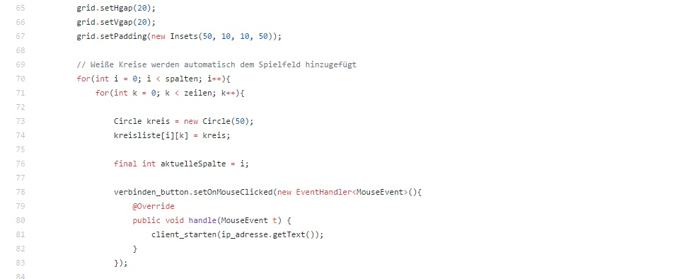
GUI

Slide 7
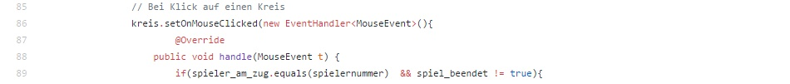
GUI

Slide 8
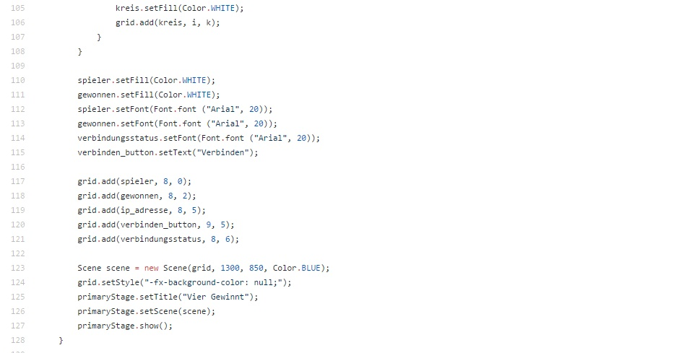
GUI

Slide 9
Server
2 Programme (Client + GUI und Server)
Klasse Server
ServerSocket gestartet im eigenen Thread
Bei einer neuen Verbindung wird Client der Client Liste hinzugefügt
Klasse ThreadClient
Kommunikation zwischen Client und Server wird geregelt

Slide 10
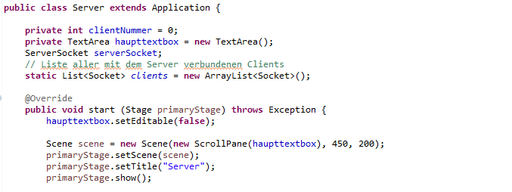
Server

Slide 11
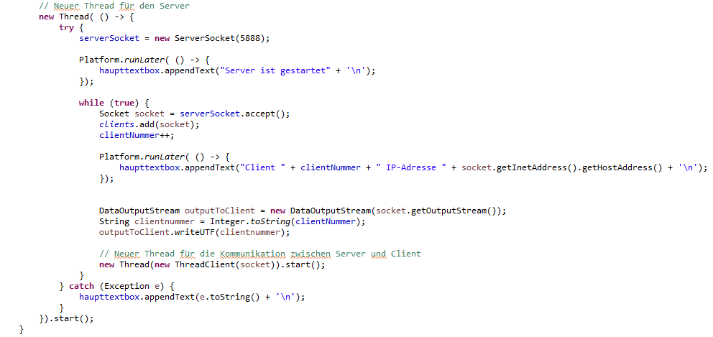
Server

Slide 12
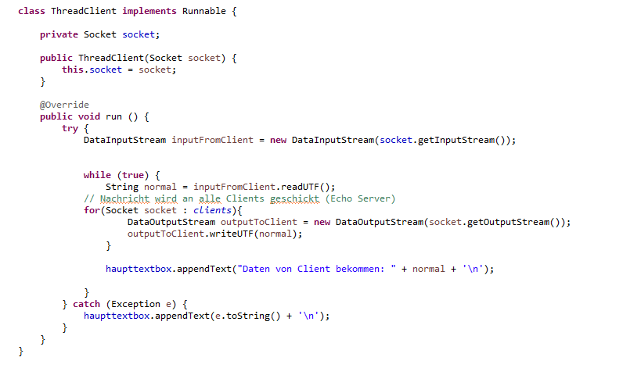
Server

Slide 13
Client
IP-Adresse des Servers eingeben zum Verbinden
Neuer Client wird automatisch erstellt
Thread zum Empfangen von Nachrichten des Servers
Gesetzte Chips werden in ein Array eingetragen

Slide 14
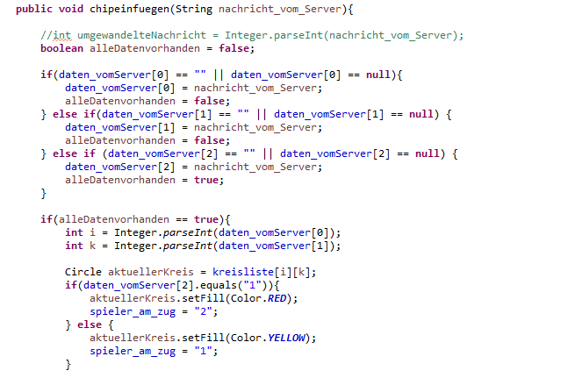
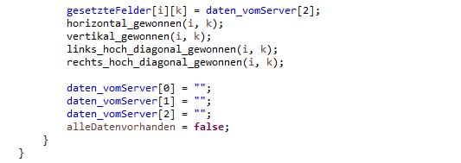
Client

Slide 15
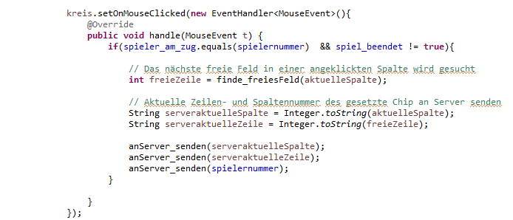
Client

Slide 16
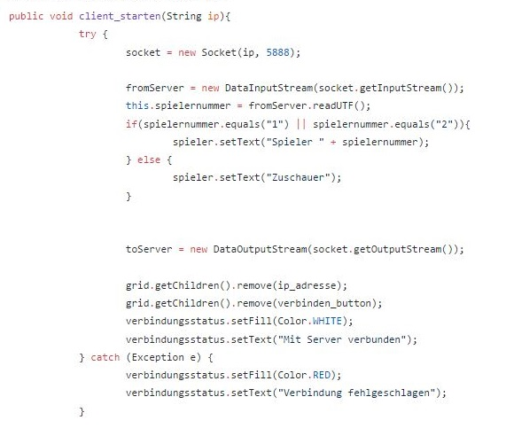
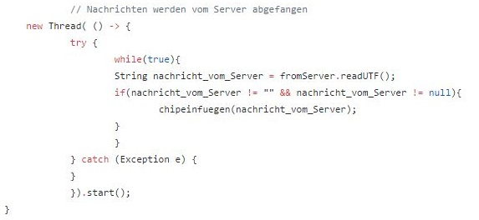
Client

Slide 17
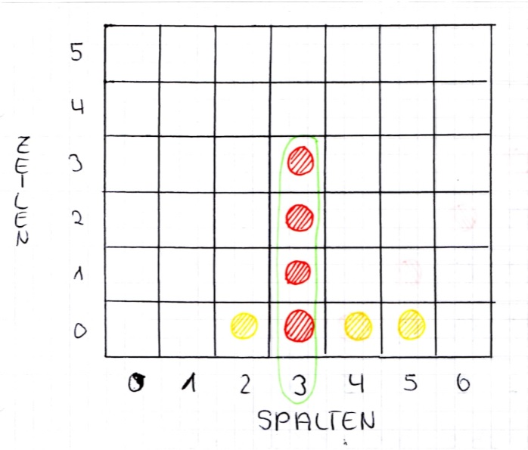
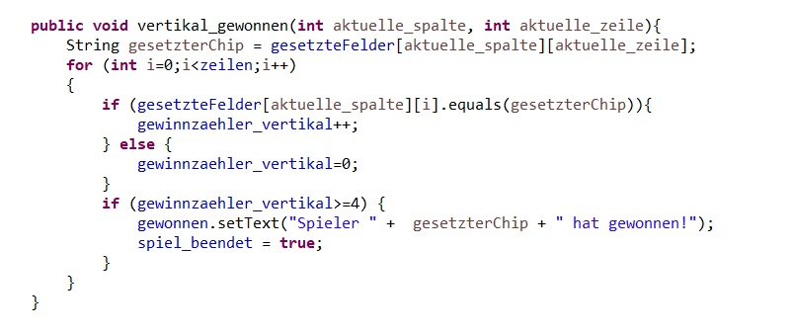
Gewinnabfragen

Slide 18
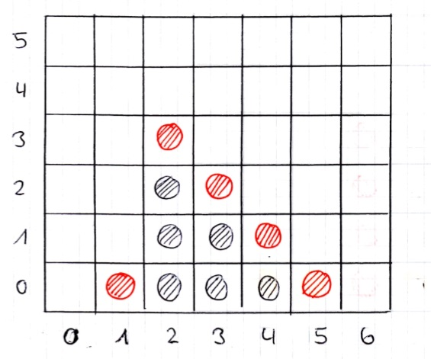
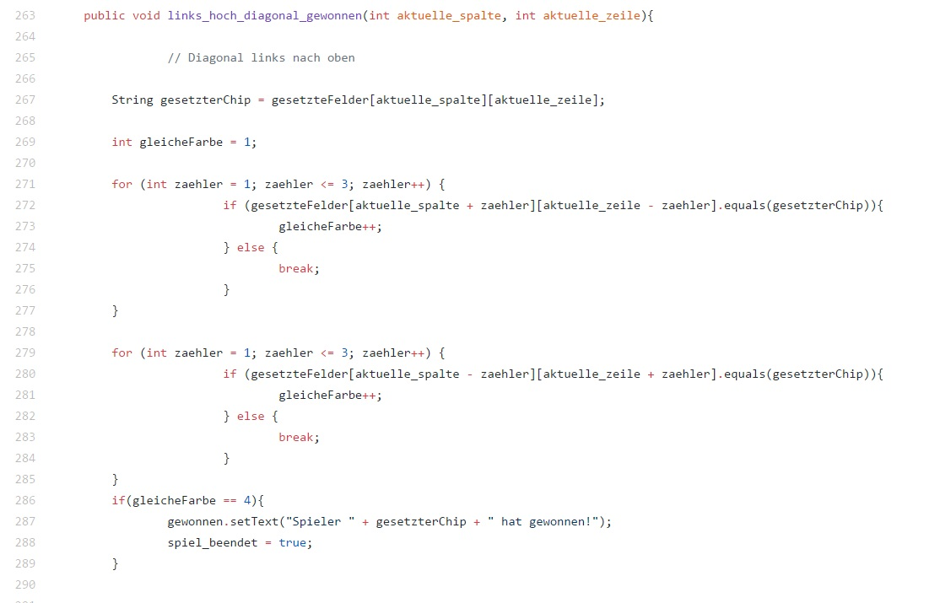
Gewinnabfragen

Slide 19
Vielen Dank!

